Slide 1
Teleinformática
Universidad de Mendoza
Protocolos TCP/IP
Ms. Ing. Diego Navarro
Ms. Ing JuanJo Ciarlante

Slide 2
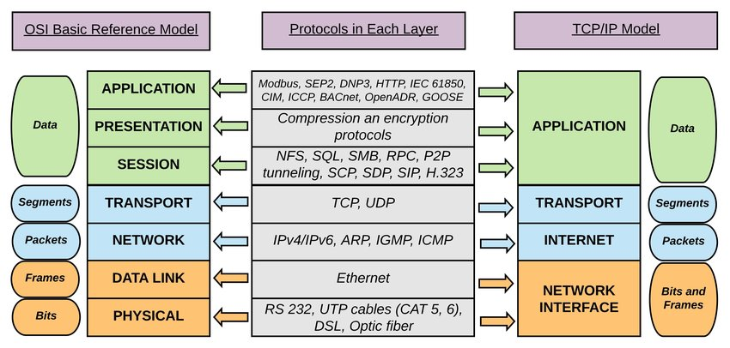
Stack TCP/IP Comparación TCP/IP - OSI
5-upla identifica “conexión/asociación”: < IPorig, PORTorig, PROTO, IPdest, PORTdest >

Slide 3



Proto. de transporte TCP/IP
Caract. TCP SCTP UDP
Orient. conexión Sí Sí No
Unidad transp. bytes msgs msgs<65k
Corr.err, no dupl. Sí Sí -
Entrega ordenada Sí Opt -
Control de flujo Sí Sí -
Control congest. Sí Sí -
Multi-stream - Sí -
Multihome - Sí -

Slide 4
TCP: Transmission Control Protocol: Características
TCP: RFCs: 792, 1122 y 2581
capa de transporte
orientado a conexión
orientado a stream de bytes:
espacio de secuencia
confiable + entrega ordenada
ACK “positivo”
retransmisión si ACKto (timeout)‏

Slide 5
TCP: Características (cont.)‏
circuito virtual:
establecimiento, uso, fin: handshake, ACKs
gestión I/O hacia aplicación (interfaz tpte-app)‏
ports: identifican procesos/servicios
stream: flujo continuo
apertura activa ó pasiva
gestión I/O hacia la red (interfaz tpte-red)‏
stream continuo <-> segmentos (paquetes)‏
confiabilidad: retransmisión de segmentos hasta ACK
MTU, PMTU
control de flujo en transmisión: ventanas
ventana de recepción (lado RX)‏
ventana de congestión (no determinística)‏

Slide 6
TCP: manejo de I/O y de congestión (1/2)‏
SWS: Silly Window Syndrome: lado RX lee de a pequeños bloques
Solución: publico W=0 hasta que W==PMTU ó W>RCV.WND/2
Nagle: lado TX escribe de a pequeños bloques
Solución: demorar el envío de segmentos hasta que Seg.Size ≥ PMTU ó todos los seg. anteriores ACK-eados
Ventana de congestión: cuando la red es el cuello de botella
cwnd = cwnd/2 si ACK duplicado
cwnd = PMTU si ACK timeout (retrans.)‏
Slow start: para evitar el “burst” de arranque
Solución: arranco cwnd = PMTU (1 segmento), aumento exponencial haciendo cwnd++ por cada ACKeo
Congestion avoidance:
aumento lineal cuando cwnd llega a la mitad del valor de la ventana al momento de congestión

Slide 7
TCP: manejo de I/O y de congestión (2/2)‏
Delayed ACKs
tratar de no enviar ACK inmediatamente para:
permitir piggybacking
disminuir tráfico mediante la acumulación de espacio a ACK-ear
no más de 500 mS.
no más de 2 segmentos full size (PMTU)‏
RTT: Promedio dinámico: RTT= ∝ RTT + (1-∝) RTT ; ∝≈0.8
ACKto= (1...2) * RTT
Fast retransmit (RFC 2581)‏
no esperar ACKto si hay ≥ 3 dups
Fast recovery (RFC 2581)‏
reenvío solamente el segmento “consecutivo” (optimista resp. del resto)‏
“infla” la cwnd momentáneamente

Slide 8
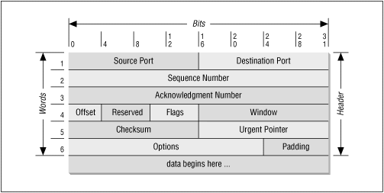
TCP: Cabecera

Slide 9
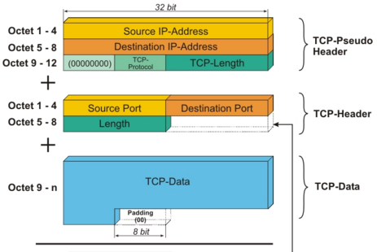
TCP: Cacecera: campos
Source, Destination Port [16]: Puertos origen, destino
Sequence Number [32]: Número de seq. del 1er byte del este segmento (excepto SYN,FIN)‏
Ack. Number [32]: Próximo número de seq. que se espera recibir (válido si el bit ACK está seteado)‏
Data Offset [4]: Tamaño del header tcp; en palabras de 32bits
Reserved [6]: --
Control Bits [6]:
URG: Urgent Pointer field significant
ACK: Acknowledgment field significant
PSH: Push Function
RST: Reset the connection
SYN: Synchronize sequence numbers
FIN: No more data from sender
Window [16]: Cant. de bytes (desde el ACK que se pueden recibir).
Checksum [16]: Checksum de PSEUDO-HEADER
Urgent Pointer [16 bits]: Offset del byte siguiente al urgent data

Slide 10






TCP: Cabecera: opciones más usadas
EOL: End of Option List: 1 byte
Solamente usada si el fin de las opciones no coincide con el fin del header
NOP: No-Operation: 1 byte Para alineado (relleno)‏
MSS: Maximum Segment Option : 2+2 bytes (RFC 793)‏
Indica el tamaño máximo de segmento que es capaz de recibir (quien envía este segmento), sólo presente en SYN.
TCP Window Scale Option: 2+1 bytes (RFC 1072) "efficient operation over a path with a high bandwidth*delay product..."
ambos deben negociar "en SYN" para poder usarlo cualquiera.
Se calcula window=window<<(shift.cnt)‏
permite ventanas de hasta 2^30 (1Gbyte).
TCP Selective ACK options (RFC 1072):
SACK-Permitted: 2 bytes: Negociado "en SYN".
SACK Option: 2+N*(4+4) bytes
Usado durante la conexión; contiene una lista de bloques de espacios de seq. contiguos recibidos y encolados.
Relative Origin es relativo al ACK del header tcp
Block size: medido en bytes.
TCP Timestamps Option: 2+4+4 bytes
El TCP peer "copia" en TSecr el TSVal enviado
+--------+
EOL | Kind=0 |
+--------+
+--------+
NOP | Kind=1 |
+--------+
+---------+---------+---------+---------+
MSS | Kind=2 |Length=4 | max seg size |
+---------+---------+---------+---------+
+---------+---------+---------+
WSCALE | Kind=3 |Length=3 |shift.cnt|
+---------+---------+---------+
+---------+---------+
SACK | Kind=4 |Length=2 |
Perm +---------+---------+
+---------+---------+---------+--//---+++---------+--//---+++
SACK | Kind=5 |2+N*(4+4)| Relative Origin | Block Size |...
Option +---------+---------+---------+--//---+++---------+--//---+++
<------datos de espacio de SEQ. -------->...
+---------+---------+---------+--//---+++---------+--//---+++
TStamp | Kind=8 |Length=10| TS Value (TSVal) | TS Echo Reply |
Option +---------+---------+---------+--//---+++---------+--//---+++

Slide 11
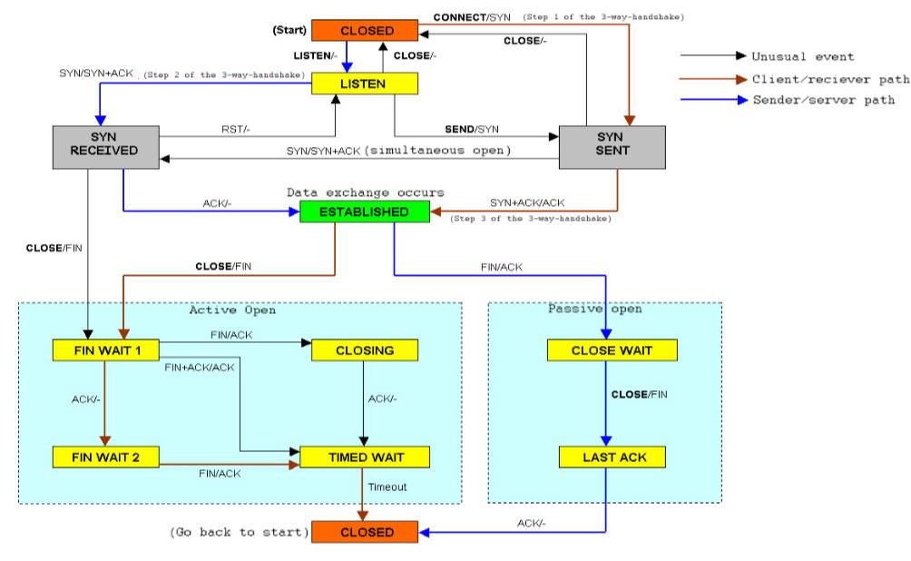
TCP: diag. de estados http://en.wikipedia.org/wiki/Transmission_Control_Protocol
Active
close
Passive
close

Slide 12
UDP: User datagram protocol
RFC 768, 1122
Características:
no orientado a conexión: datagramas
stateless
no confiable
I/O de aplicación: mensajes
Multiplexación via puertos
Permite multicast (y broadcast)‏
Permite DHCP,BOOTP (datagramas con IPsrc=0.0.0.0)‏

Slide 13
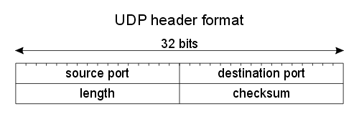
UDP: Cabecera
Largo datagrama:
16bits
aplicación debería ajustar a PMTU
Checksum opcional
si falla se descarta sin aviso

Slide 14
DNS: Domain Name System
RFC 1035, 2535 (DNSSEC)‏
Protocolo client-server
servers: primario , secundario (autoridad de zona)‏
“caché”: server intermediario (local)‏
espacio de nombres jerárquico con delegación de autoridad
mapea “strings” a valor
tipos de R.R.:
SOA, NS
A, PTR, AAAA, A6
CNAME
MX
HINFO, TXT
KEY

Slide 15
DNS: zona de ejemplo thematrix.org
; Archivo de zona “thematrix.org”
$TTL 86400 ; 1 dia
@ IN SOA neo root ( 2006031001 ; serial 2h ; refresh 300 ; retry 30d ; expire 60 ; mínimo TTL )‏
IN NS neo
IN NS morpheus
IN MX 0 trinity
IN MX 10 agent.smith.com
neo IN A 1.2.3.4
morpheus IN A 1.2.3.5
trinity IN A 1.2.3.10
www IN CNAME trinity

Slide 16
TCP: Protocolos de aplicación (algunos)‏
HTTP: port 80
Bajo overhead, baja latencia
“muchas” conexiones efímeras
SSH: port 22
terminal remota segura
sesiones de “larga” duración
SMTP: port 25
transporte de mail “inter”-servidores
POP3: port 110
acceso a mailbox: copia server->cliente + borrado en server
IMAP: port 143
acceso a mailbox: “control remoto”, mails quedan en server
P2P: port <de todo>
técnicas de aumento de ventana masiva con múltiples conexiones

Slide 17
UDP: Protocolos de aplicación (algunos)‏
DHCP: ports 67,68
UDP permite
IPsrc=0.0.0.0 (DHCPDISCOVER)‏
broadcast (DHCPDISCOVER, DHCPREQUEST)‏
DNS: port 53
muy liviano
2 paquetes: pregunta, respuesta
NFS: Network File System
montaje de recursos remotos
UDP evita “taponamiento de cabeza” de TCP
RTP, RCTP:
streaming de medios: audio, video
multicast Ok
UDP permite buffering (tamaño, tiempo) arbitrario

